Slide 1
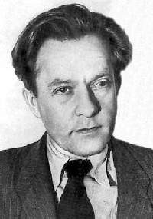
Павло Тичина
(1891 — 1967)
Презентацію створила Крепак Катерина

Slide 2
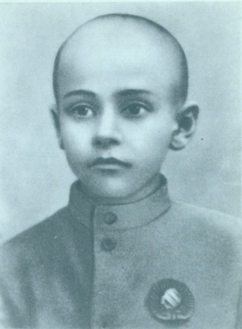
Павло Григорович Тичина народився 27(15) січня 1891 р. у селі Піски Козелецького повіту Чернігівської губернії (тепер Бобровицького району Чернігівської області).
Павло Тичина –учень бурси, 1901 р.

Slide 3
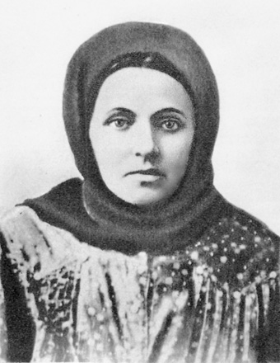
Походив зі старовинного козацького роду (його пращур був полковником у Богдана Хмельницького).
Батько майбутнього поета був сільським дяком — вчителем «школи грамоти».
Марія Василівна Тичина –мати поета.

Slide 4
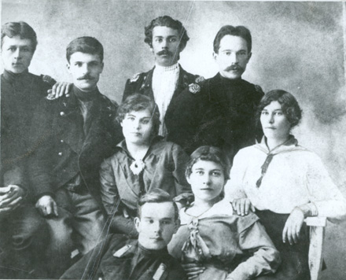
Сім'я була багатодітна (народилося 13, зіп'ялося на ноги 9 дітей), жили впроголодь, зате гарно співали.
Змалку Павло виявив хист до музики, малювання і віршування.
Павло Тичина
серед друзів,
1913--1914 рр.

Slide 5
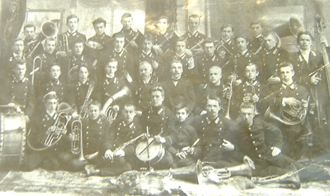
У 1900-1907 рр. навчався в Чернігівському духовному училищі (бурсі), в 1907-1913— в Чернігівській духовній семінарії.
Згодом, навчаючись у Київському комерційному інституті, працював у газеті «Рада».
Духовий оркестрЧернігівської духовної семінарії.

Slide 6
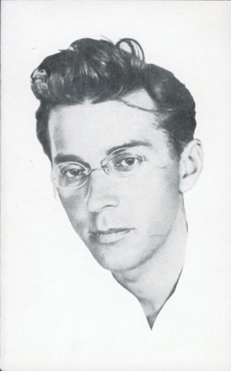
На цей час припало його ознайомлення з новітнім українським мистецтвом, особисте знайомство з найвідомішими його представниками
Павло Тичина, 1920-ті роки.

Slide 7
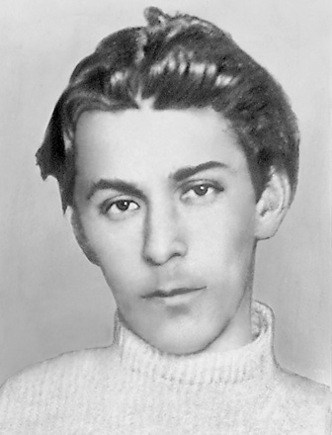
У 1913-1914 рр. працює в редакції ліберального україномовного журналу «Світло», а після його закриття — в Чернігівському статистичному бюро.
Павло Тичина в юнацькі роки.

Slide 8
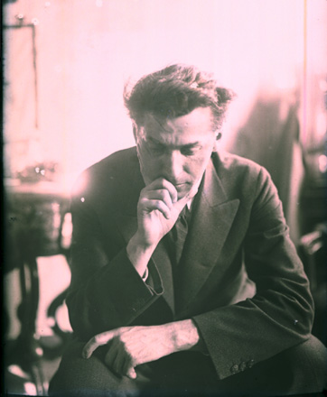
У 1916-1917 рр. — помічник хормейстера в українському театрі М. К. Садовського.
1920 року подорожував із капелою К. Стеценка «Думка» Правобережною Україною від Києва до Одеси.
Павло Тичина, 1930-ті роки.

Slide 9
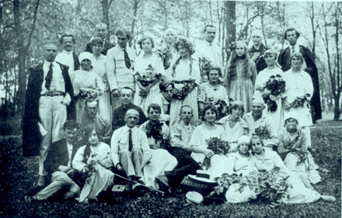
Того ж року організував хор (з 1921 р. — капела-студія імені М. Леонтовича), з яким виступав до 1923 року.
Хор ім. М. Леонтовича під орудою Павла Тичини,початок 1920-х років.

Slide 10
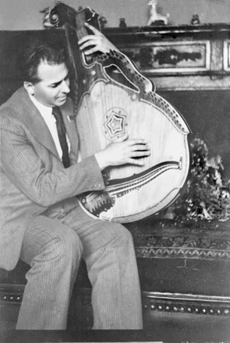
З 1923 по 1934 рік — співредактор журналу «Червоний шлях» (Харків).
Входить до заснованої 1923 р. Спілки пролетарських письменників України «Гарт».
1926 року взяв активну участь у створенні ВАПЛІТЕ (Вільної Академії пролетарської літератури) на чолі з М. Хвильовим, куди увійшли й колишні члени «Гарту».
Павло Тичина з бандурою,
4 червня 1946 р.

Slide 11
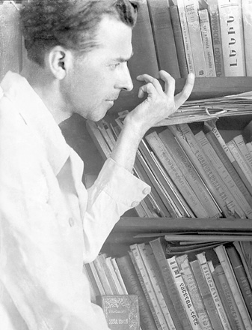
З 1929 р. — дійсний член Академії наук Української РСР, у 1936-1939 рр. і в 1940-1943 рр. очолює Інститут літератури АН УРСР.
Павло Тичина у своїй бібліотеці, 1932 р.

Slide 12
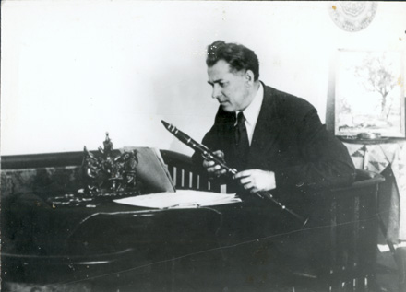
З 1947 р. — член-кореспондент Болгарської АН, доктор філології.
Павло Тичина з кларнетом,
1940-ві роки.

Slide 13
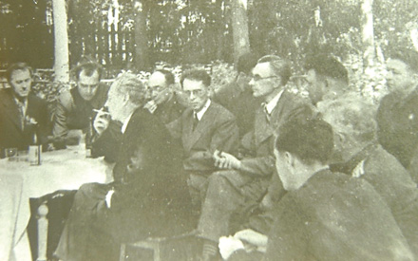
1943— 1948 рр. — міністр освіти УРСР.
З 1953 по 1959 рік — голова Верховної Ради УРСР, заступник голови Ради Національностей Верховної Ради УРСР, член багатьох товариств, комітетів, президій, кавалер орденів і медалей.
Засідання правописної комісії
в селі Поміри на Харківщині
під головуванням Павла Тичини,
28 серпня 1943 р.

Slide 14
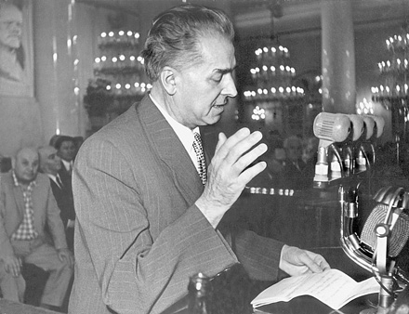
Лауреат Державної премії СРСР (1941), Державної премії УРСР імені Т. Г. Шевченка (1962).
1967 року отримав звання Герой Соціалістичної Праці.
Павло Тичина читає свої вірші на Декаді української літератури та мистецтва, 1951 р.

Slide 15
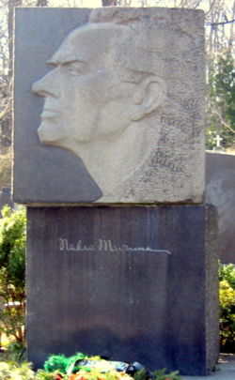
Помер П. Г. Тичина 16 вересня 1967 року в Києві.
Похований на Байковому кладовищі в Києві
Надгробок Павла Тичини
на Байковому цвинтарі в Києві

Slide 16
Дякую за увагу!

